Slide 1
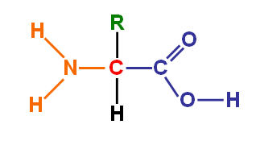
BIOLOGIYA
9-sinf
Mavzu: Oqsillarning xossalari. Oddiy va murakkab oqsillar

Slide 2
Dars rejasi
1
Oqsillarning xossalari
Bugungi darsimizda
2
Oddiy oqsillar
3
Murakkab oqsillar

Slide 3
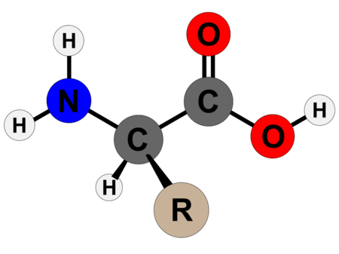
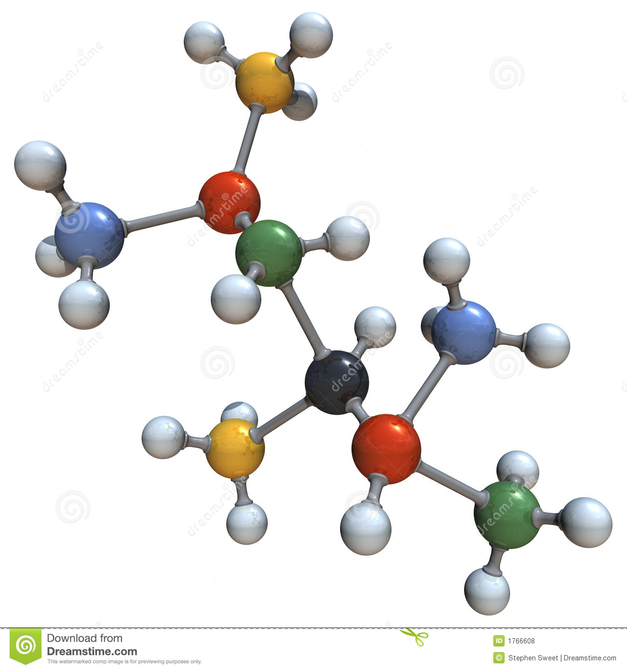
O‘tilgan mavzuni mustahkamlash
Har bir tirik organizmda ko‘plab turli-tuman oqsillar bo‘ladi. Shu bilan birga har bir turda faqat uning o‘ziga xos, alohida oqsillar bo‘ladi. Har xil hayvon turlarida bir xil vazifani bajaradigan oqsillarning o‘zi ham bir-biridan farq qiladi.

Slide 4
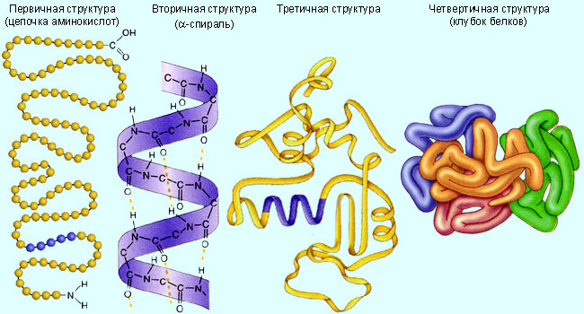
Oqsil tuzilishi
Oqsil molekulasining tuzilishini
Birlamchi
Ikkilamchi
Uchlamchi
To‘rtlamchi

Slide 5
O‘tilgan mavzuni mustahkamlash
Savollar
1. Birlamchi strukturali oqsillar qanday tuzilishga ega?
2. To‘rtlamchi tuzilishli oqsillarga misol keltiring.
Javoblar
1. Birlamchi strukturali oqsillar peptid bog‘lari bilan o‘zaro bog‘langan aminokislotalar zanjiridan iborat
2. Gemoglobin

Slide 6
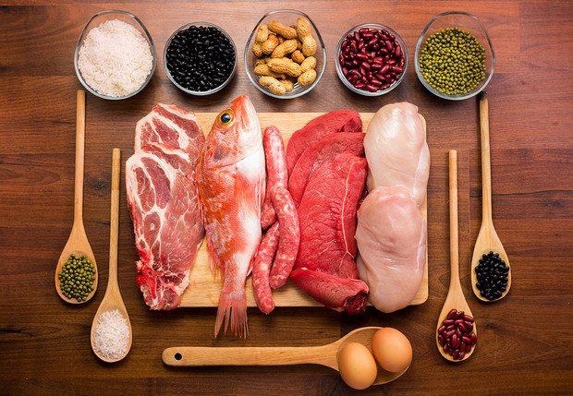
Oqsillarning xossalari
Tirik organizmlar hujayrasidan turli tuman oqsillar ajratib olingan va o‘rganilgan. Oqsillar xilma-xil fizik va kimyoviy xossalarga ega, bunday xilma-xil xossalar ularning tarkibidagi aminokislotalarga bog‘liq.

Slide 7
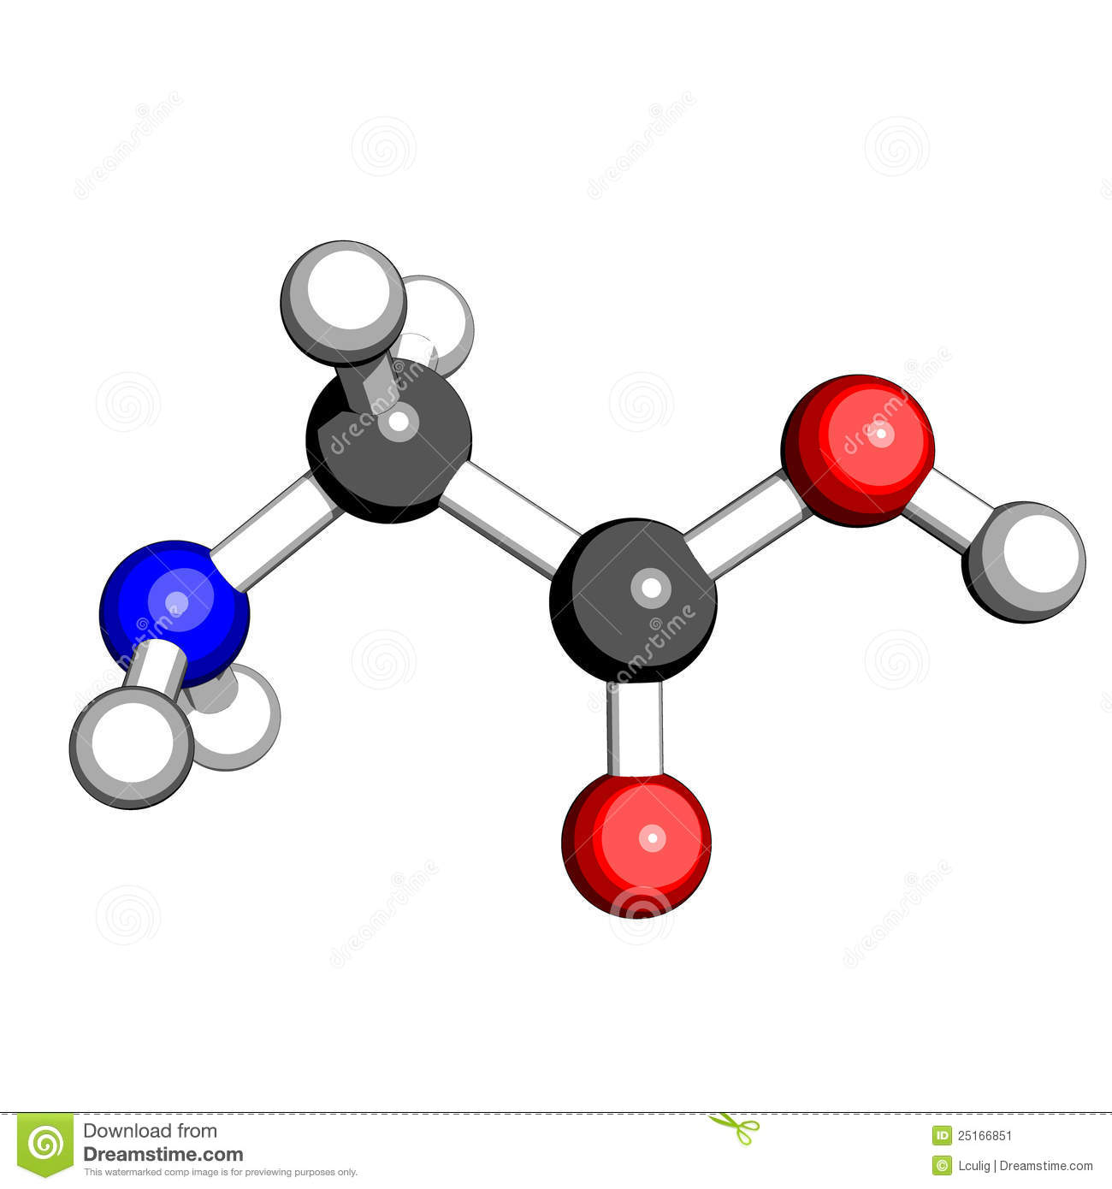
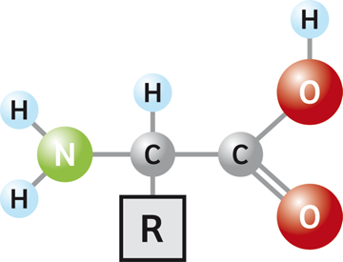
Oqsillarning xossalari
Oqsilning muhim xossalaridan biri uning molekulyar massasining nihoyatda yuqori bo‘lishidir. Buning asosiy sababi oqsil tarkibida juda ko‘p aminokislotalarning bo‘lishidir.

Slide 8
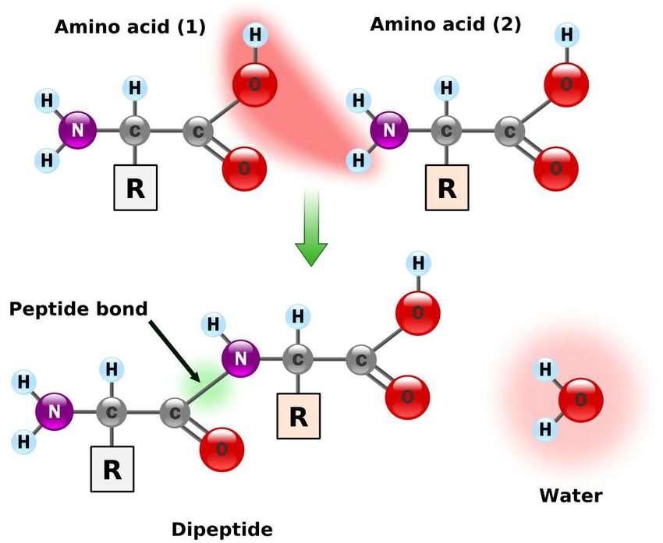
Oqsillarning xossalari
Aminokislotalarning o‘rtacha molekular og‘irligi taxminan 138 ga teng bo‘ladi. Ular o‘zaro peptid bog‘ hosil qilib birikkanda bir molekula suv ajralib chiqqanligi sababli ularning molekular og‘irligini 120 deb qabul qilinsa bo‘ladi.
300x120=36000

Slide 9
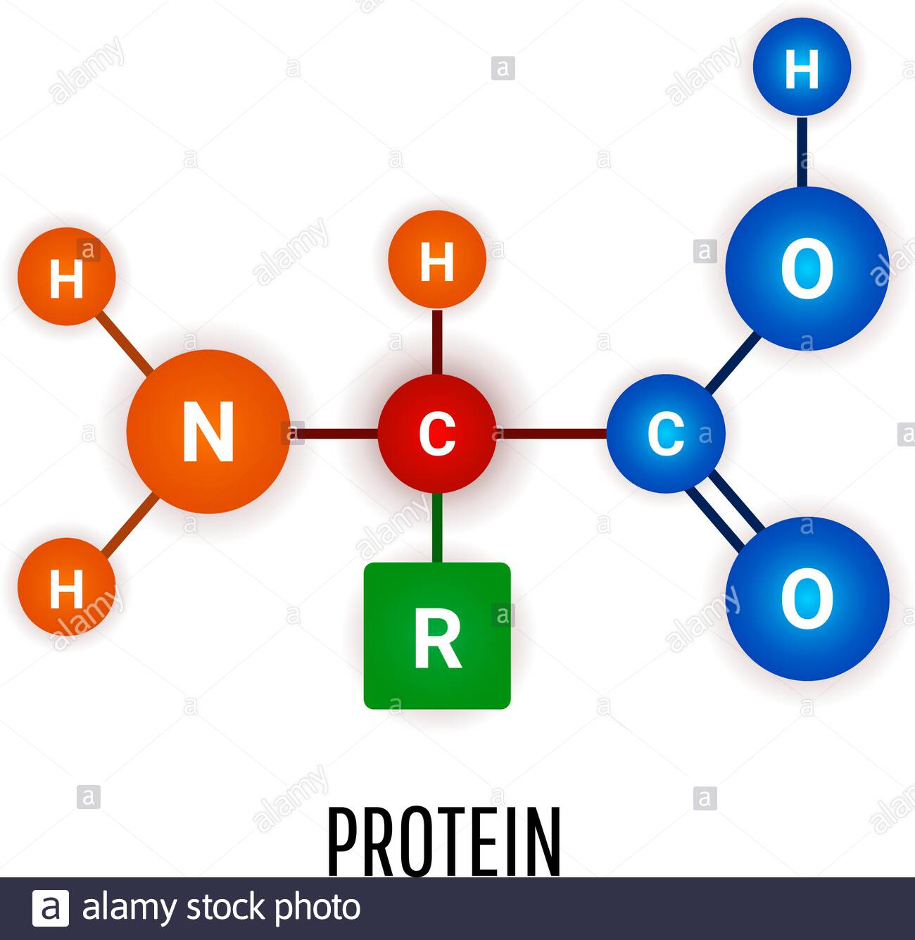
Oqsillarning xossalari
Oqsillarning xossalari xilma-xildir. Misol uchun, suvda mutlaqo erimaydigan va suvda oson eriydigan oqsillar ham mavjud. Turli xil ta’sirlarga chidamli yoki chidamsiz, masalan, kuchsiz yorug‘lik yoki biror bir arzimagan mexanik ta’sirdan o‘zgaradigan oqsillar ham mavjud.

Slide 10
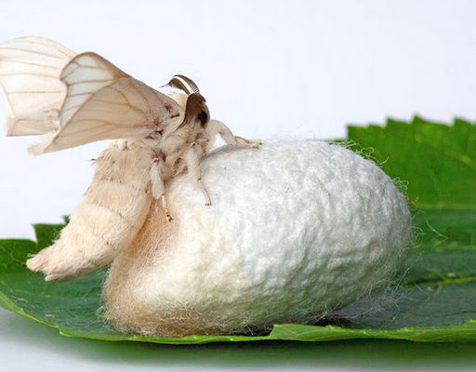
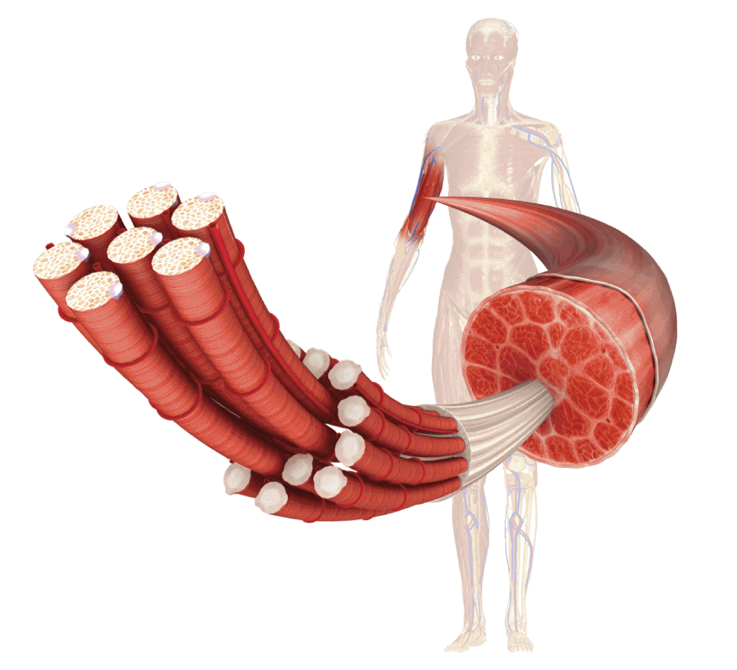
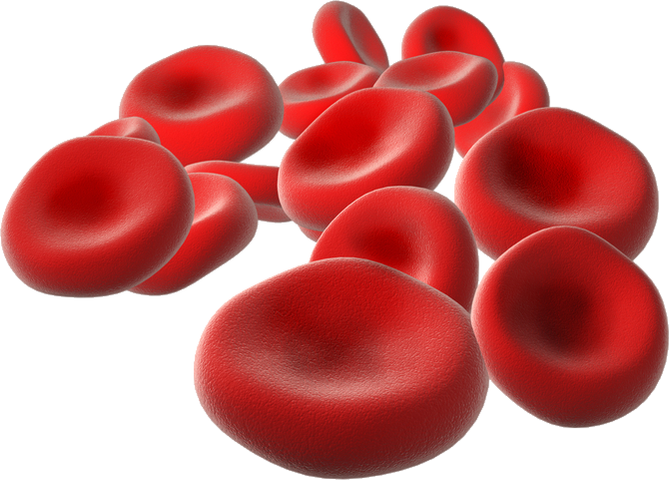
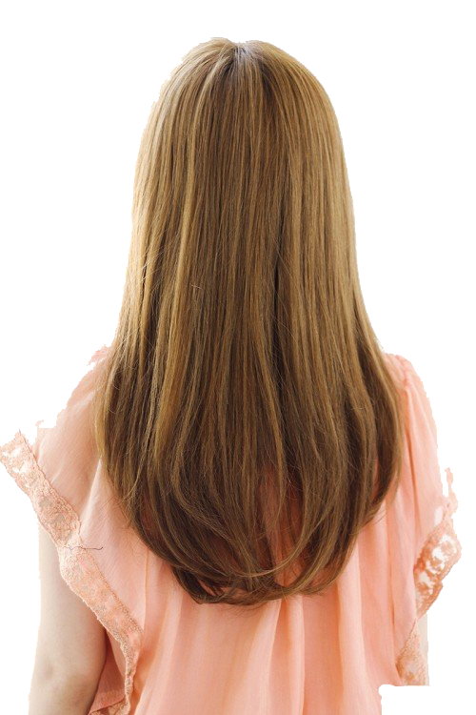
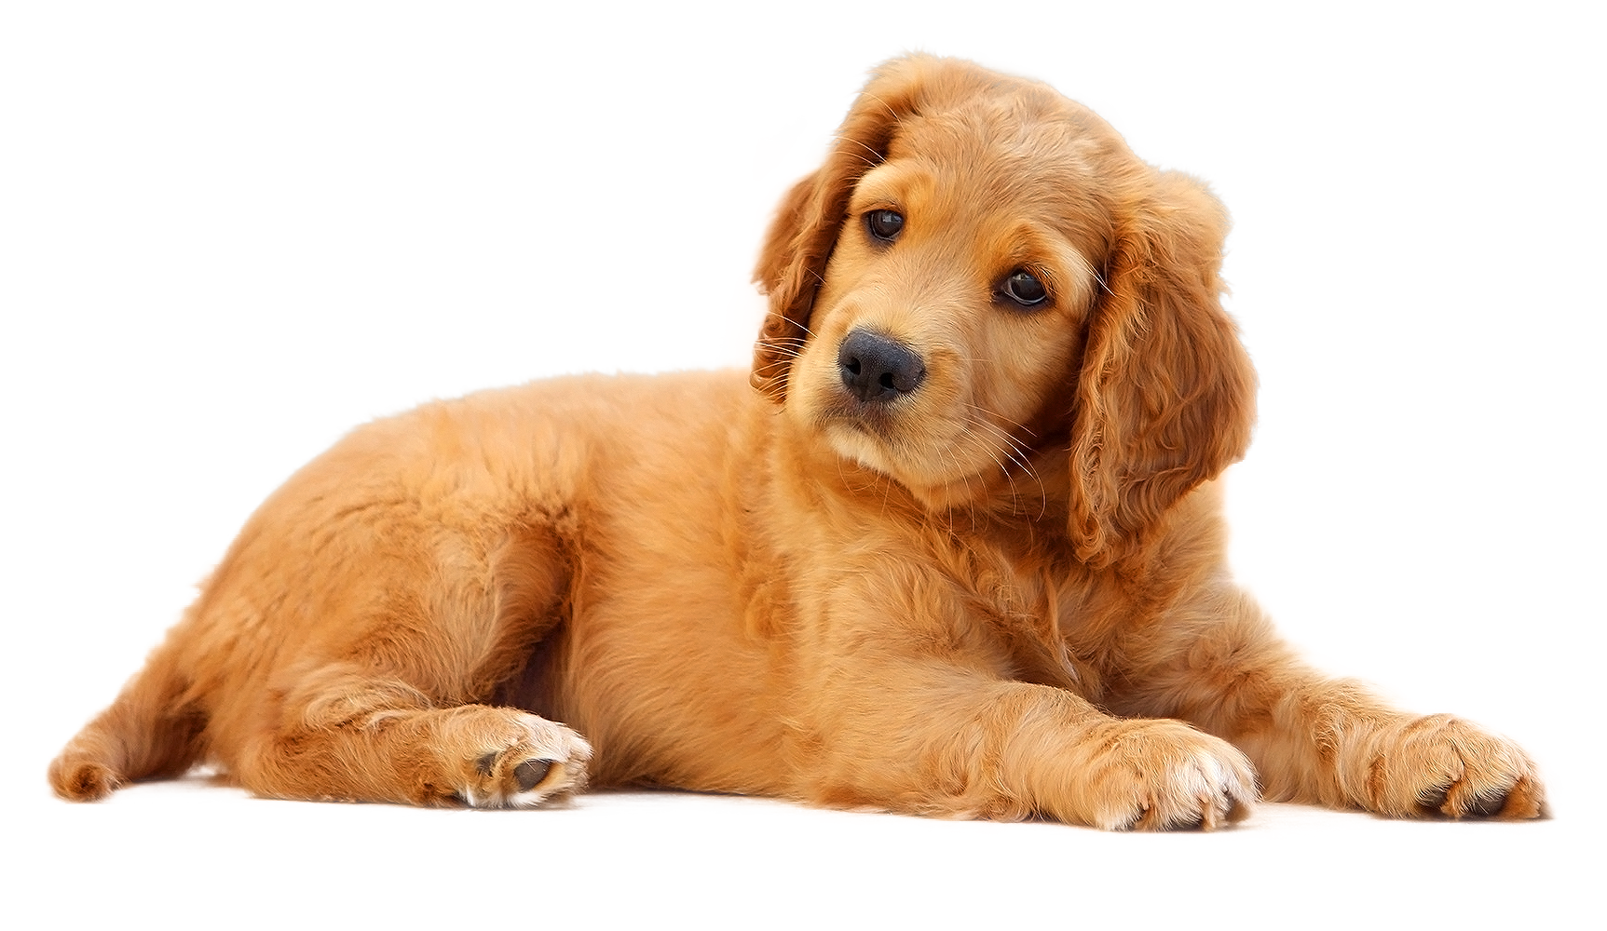
Oqsillarning xossalari
Tirik organizmlar tarkibida uchraydigan oqsillar
Tolasimon
Yumaloq

Slide 11
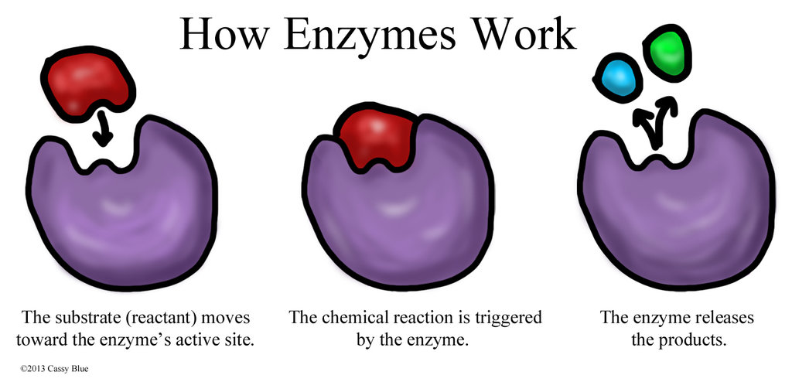
Oqsillarning xossalari
Yuksak darajada faol, tuzilishi oson o‘zgaradigan oqsillar katalizatorlik vazifasini bajaradi, shu bilan birga tashqi muhitdan keladigan signallarni qabul qilib oladi va hujayraga o‘tkazadi.
Fermentlar faoliyati

Slide 12
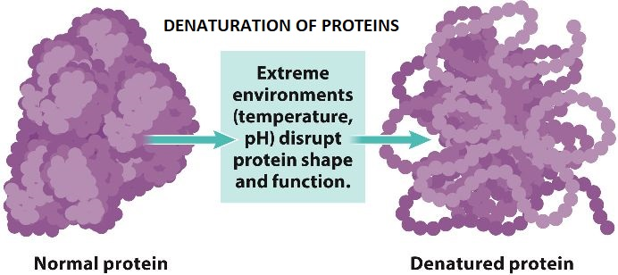
Oqsillarning xossalari
Oqsil molekulasi suvda mayda zarrachalarga bo‘linib, kolloid eritma hosil qiladi. Uning tabiiy holati turli tuzlar eritmasi ta’sirida o‘zgaradi. Oqsil holatining bunday o‘zgarishiga denaturatsiya deyiladi. Natijada oqsil molekulasining shakli, biologik xossalari va funksiyasi o‘zgaradi, erish xususiyati yo‘qoladi.
Denaturatsiya

Slide 13
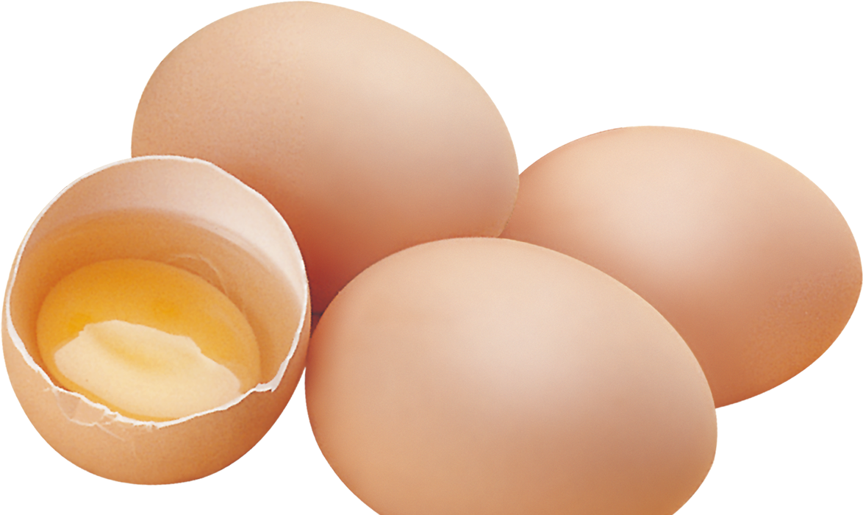
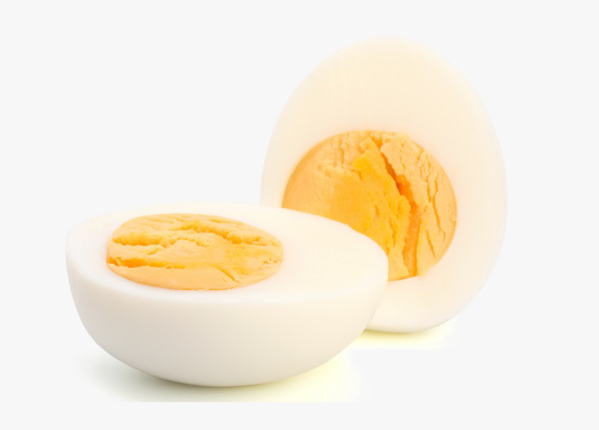
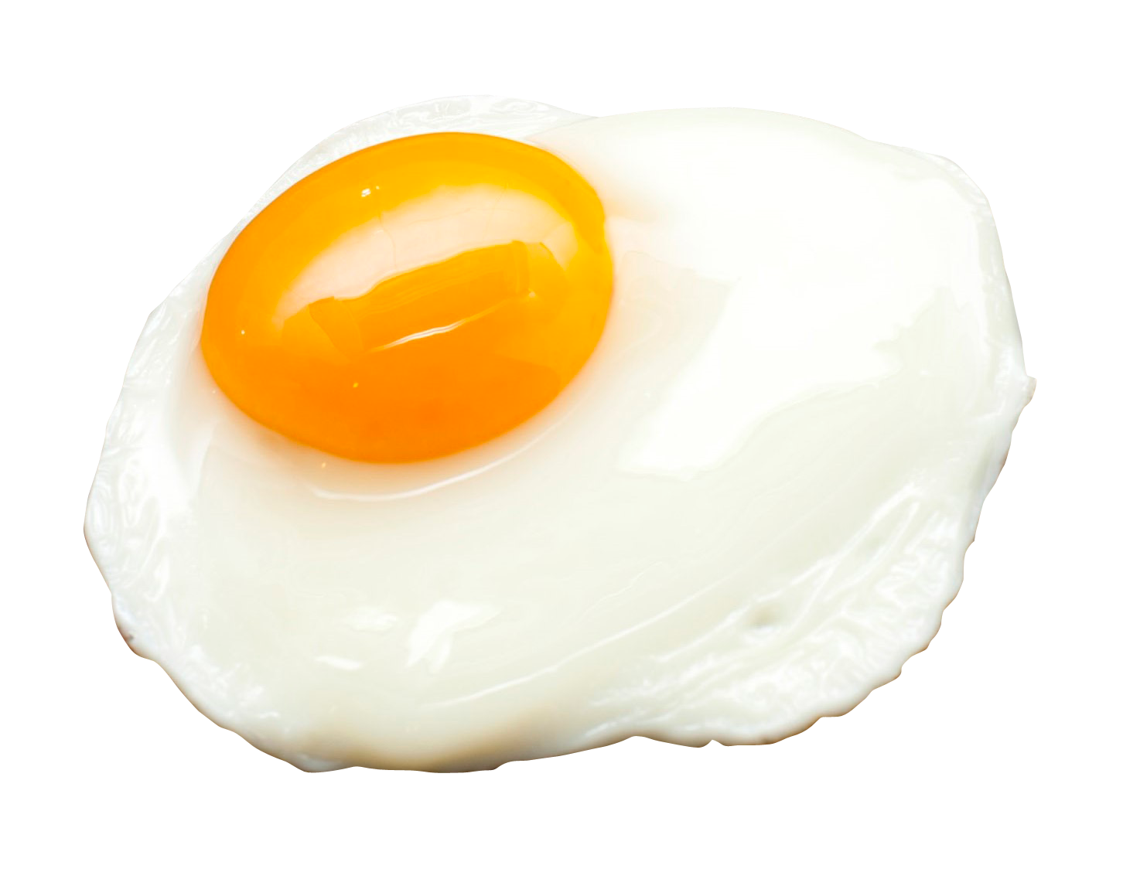
Oqsillarning xossalari
Oqsil denaturatsiya hodisasini tuxum ichidagi tiniq suyuqlik qizdirilganda qattiq va tiniq bo‘lmagan holatga o‘tib qolishini hamma kuzatgan.

Slide 14
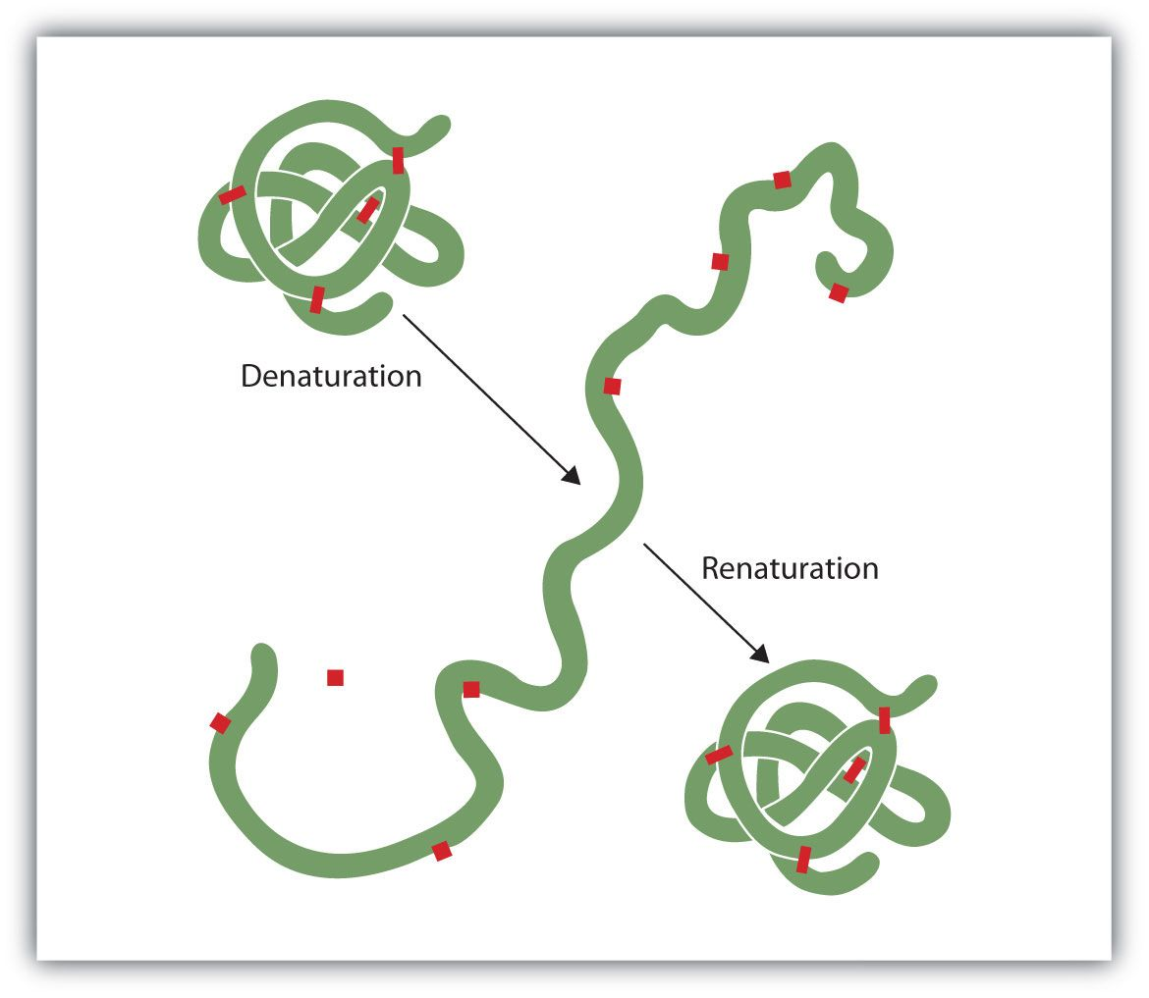
Oqsillarning xossalari
Oqsilga ta’sir etuvchi sharoit chetlatilsa va oqsil uchun qulay sharoit yaratilsa, denaturatsiyaga uchragan oqsil tabiiy holatini tiklashi mumkin. Bu hodisa renaturatsiya (nativ holatga qaytishi) deb ataladi.
denaturatsiya
renaturatsiya

Slide 15
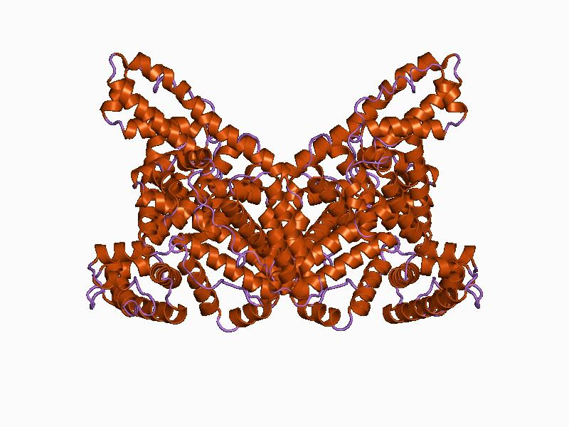
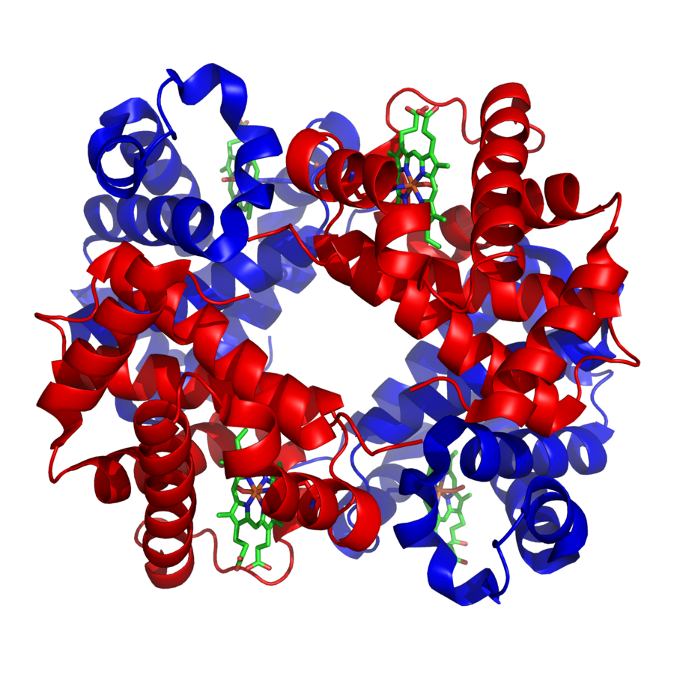
Oddiy va murakkab oqsillar
OQSILLAR
ODDIY
MURAKKAB
Albumin
Gemoglobin

Slide 16
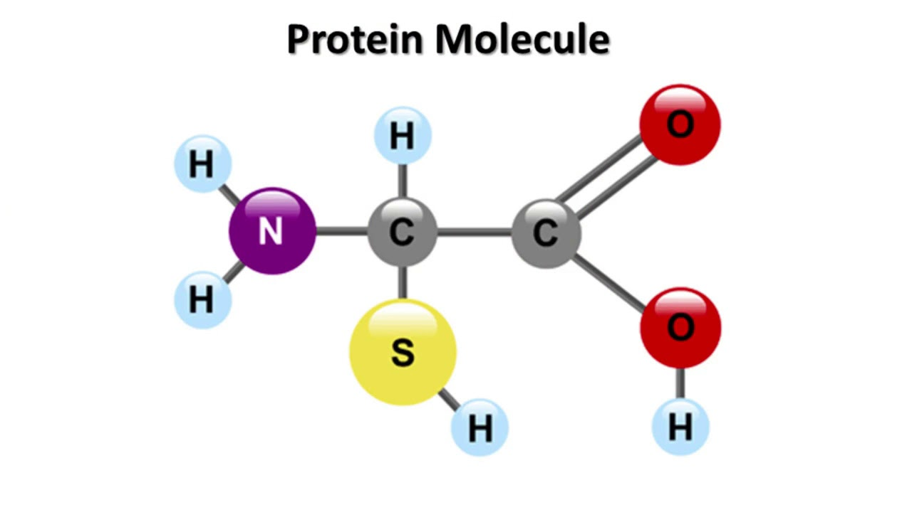
Oddiy oqsillar
Oddiy oqsillar faqat aminokislotalardan tashkil topgan bo‘ladi. Oddiy oqsillar suvda yoki boshqa eritmalarda erish xususiyatiga qarab bir-biridan farq qiladi.

Slide 17
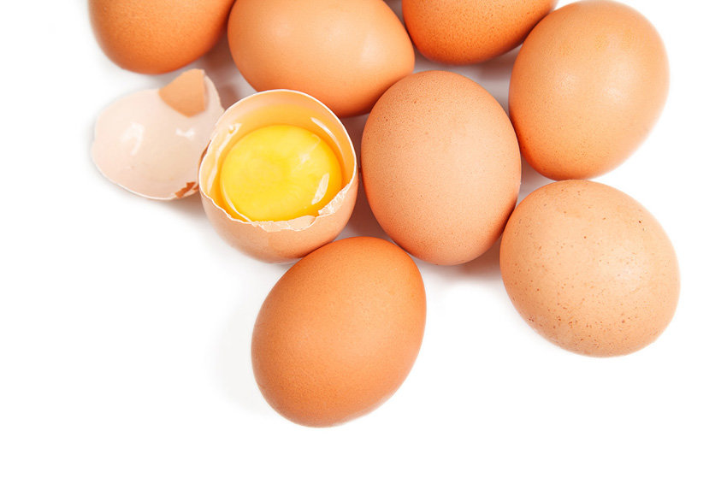
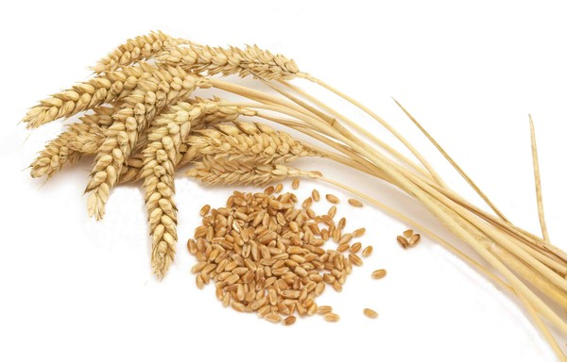
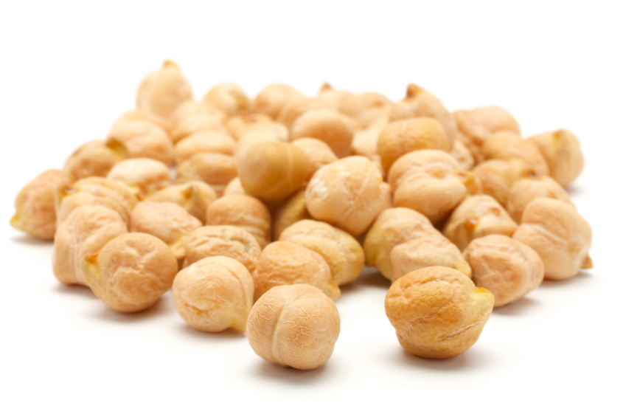
Oddiy oqsillar
Albuminlar - toza distillangan suvda eriydigan oqsillardir. Tuxum oqsili, bug‘doy va no‘xat oqsillari albuminlarga misol bo‘ladi.

Slide 18
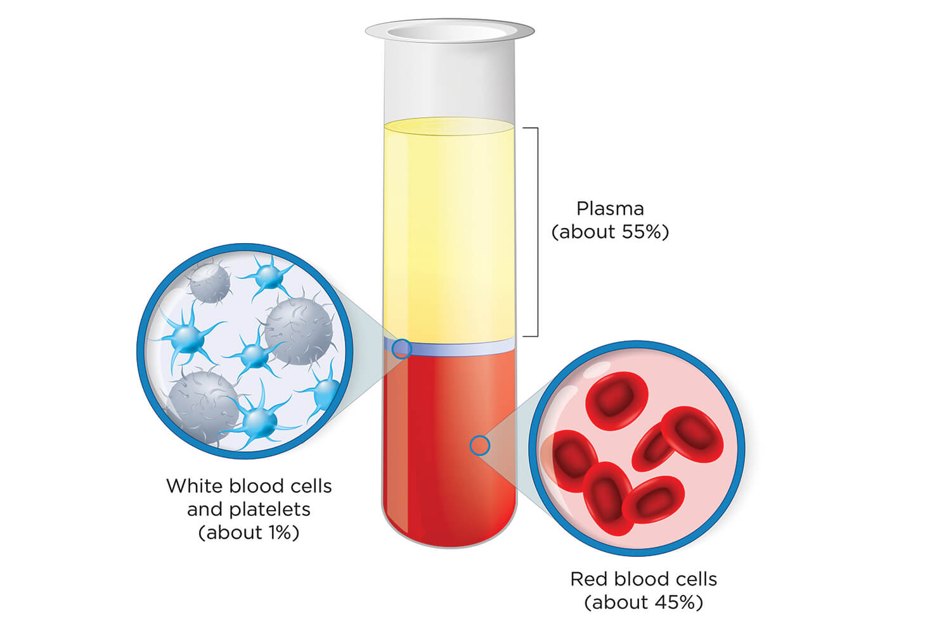
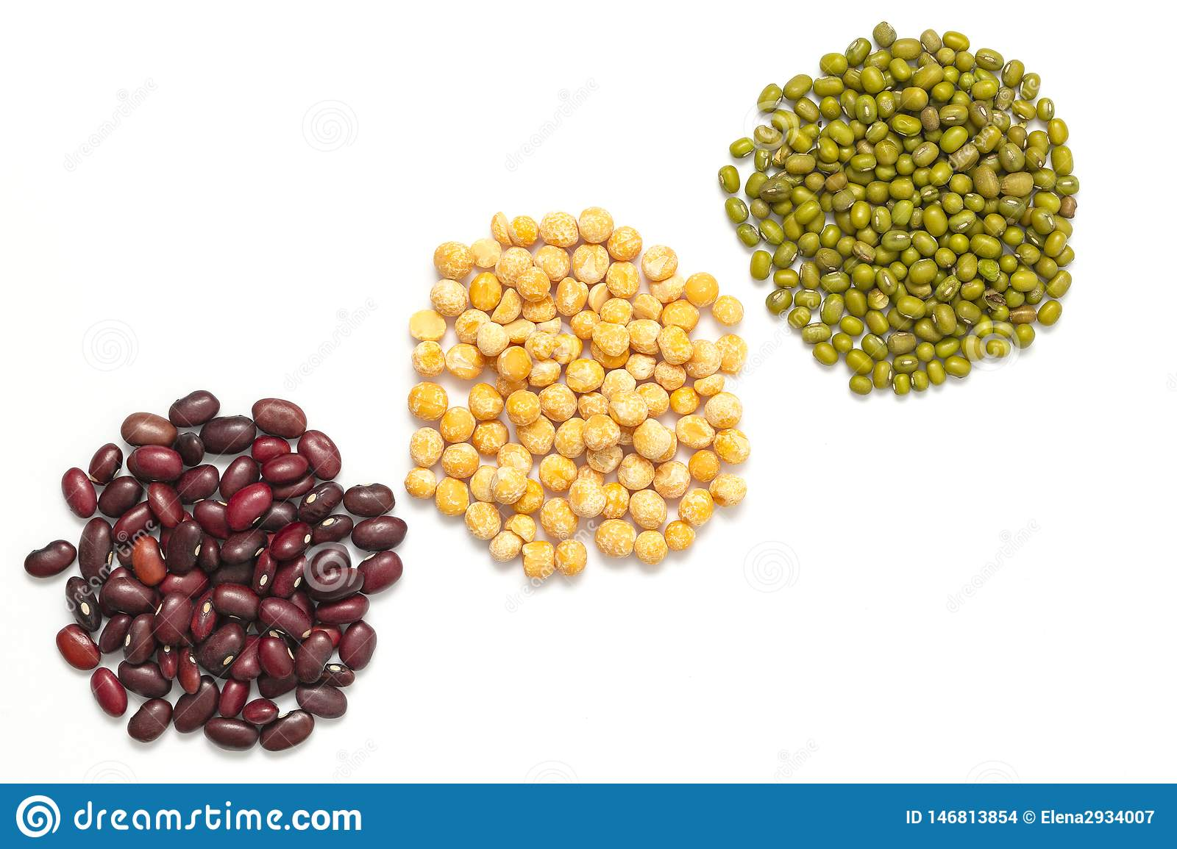
Oddiy oqsillar
Globulinlar - osh tuzining kuchsiz eritmasida eriydigan oqsillardir. Qon tarkibidagi oqsillar va ko‘pchilik o‘simlik oqsillari globulinlarning vakillaridir.
PLAZMA
Tirik organizmlarning hujayralarida yana spirtlarda, kuchsiz ishqoriy eritmalarda eriydigan oddiy oqsillar ham mavjud.

Slide 19
Murakkab oqsillar
Murakkab oqsillar
Nukleoprotein
Lipoprotein
Xromoprotein

Slide 20
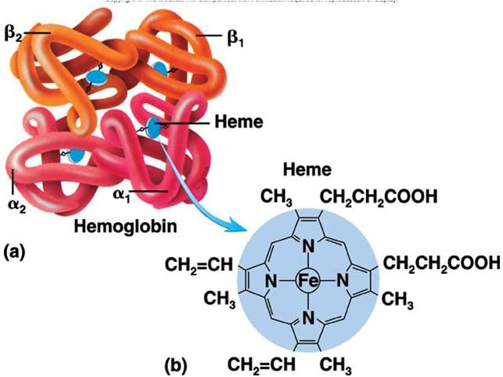
Murakkab oqsillar
Xromoproteinlar rangli oqsillar bo‘lib, tirik organizmlarda ko‘p tarqalgan. Qondagi gemoglobin oqsili xromoproteinlarga kiradi, uning tarkibida temir atomi mavjud.
GEM
GEM
GEMOGLOBIN

Slide 21
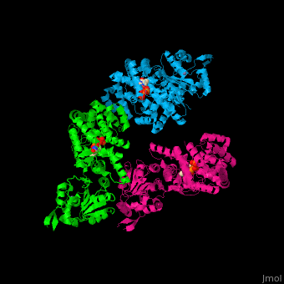
Murakkab oqsillar
Nukleoproteinlar oqsil va nuklein kislotalarning birikishidan hosil bo‘lgan murakkab birikmalardir. Ular barcha tirik organizmlarning tarkibida uchraydi va yadro hamda sitoplazmaning ajralmas qismi hisoblanadi.

Slide 22
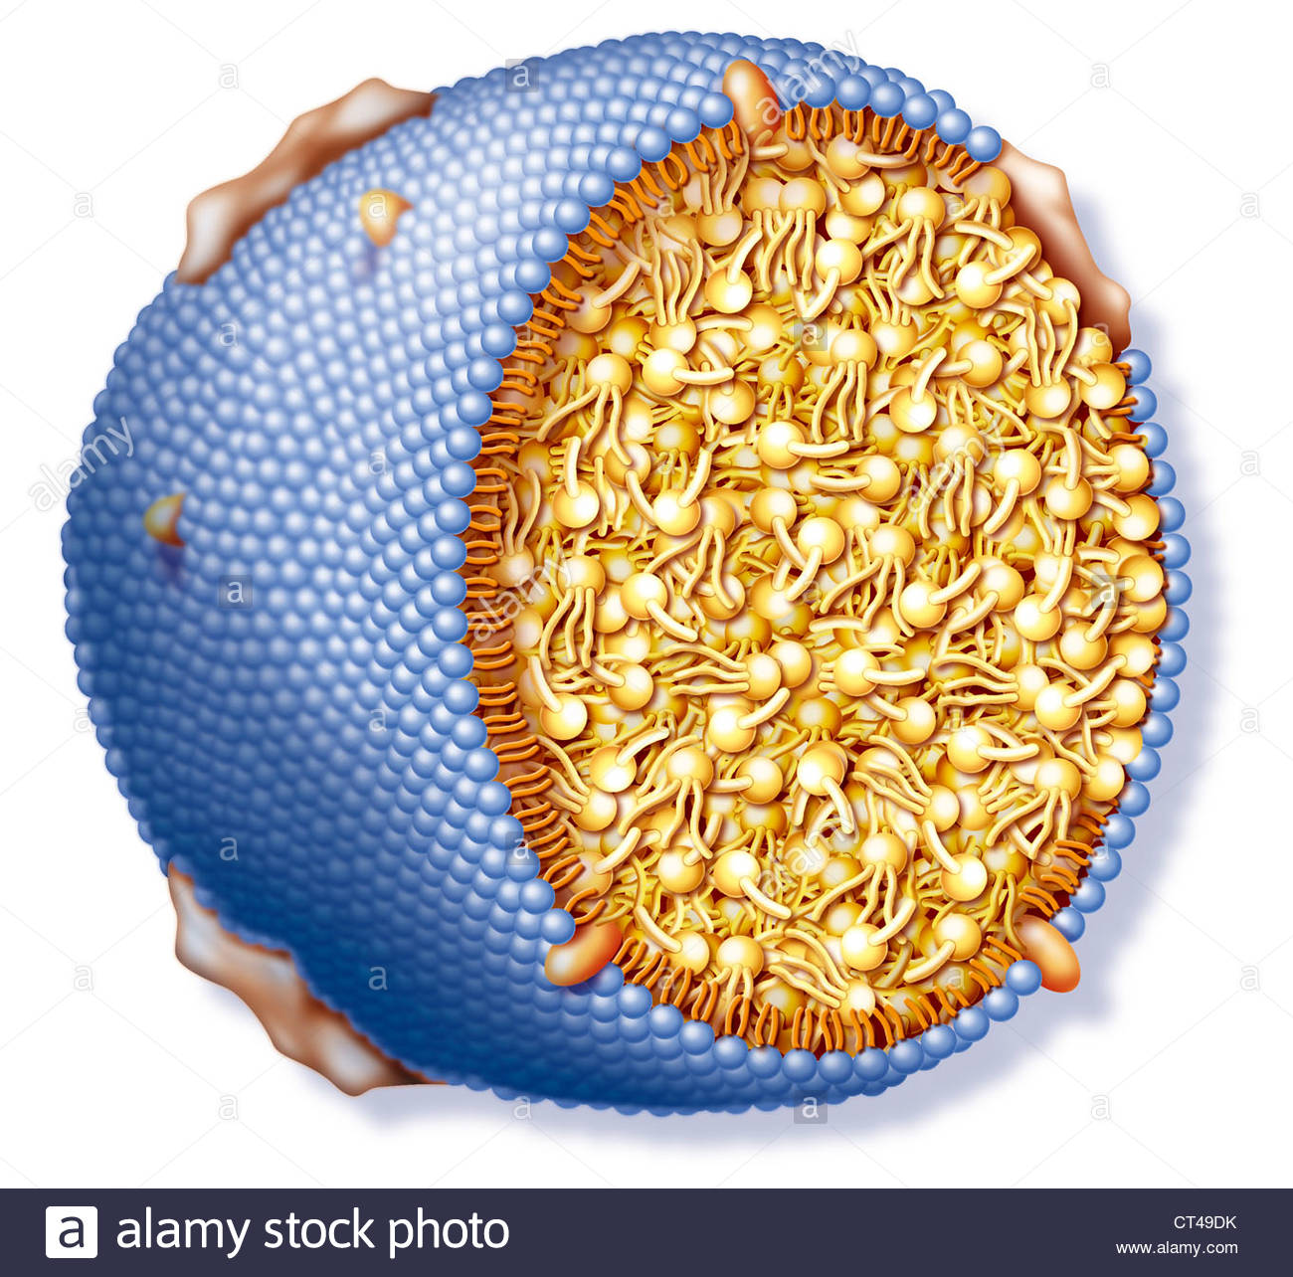
Murakkab oqsillar
Lipoproteinlar oqsil va lipidlarning birikishidan hosil bo‘lgan murakkab birikmalardir. Ular organizmdagi ortiqcha xolesterinni jigar hujayralariga transport qilish vazifasini bajaradi.

Slide 23
Mavzuni mustahkamlash
Atamalarga izoh bering.
2
Denaturatsiya-
oqsil tabiiy holatining o‘zgarishi
Protein-
oqsillarning ilmiy nomi
Renaturatsiya-
oqsil tabiiy holatining tiklanishi
Xromoproteinlar –
rangli oqsillar
Albuminlar-
toza distillangan suvda eriydigan oqsillar
Globulinlar-
osh tuzining kuchsiz eritmasida eriydigan oqsillar

Slide 24
Mavzuni mustahkamlash
MASALA
1
2
Agar oqsil tarkibida 126 ta aminokislota bo‘lsa, bu oqsil molekular massasi va peptid bog‘lar sonini aniqlang.
YECHISH
1ta aminokislota molekulyar og‘irligi – 120 ga teng
126 x 120=15120
125 ta peptid bog‘i hosil bo‘ladi.

Slide 25
Mavzuni mustahkamlash
Test
1
2
Qaysi javobda no‘xot o‘simligining oqsili keltirilgan?
A. Xromoprotein
C. Albumin
B. Globulin
D. Nukleoprotein

Slide 26
Mustaqil bajarish uchun topshiriq
26 - §. Mavzuni o‘qing.
Mavzu yakunidagi savollarga javob yozing.
Mavzu yakunidagi masalani yeching.
Oddiy va murakkab oqsillarga misollar keltiring.

